Slide 1
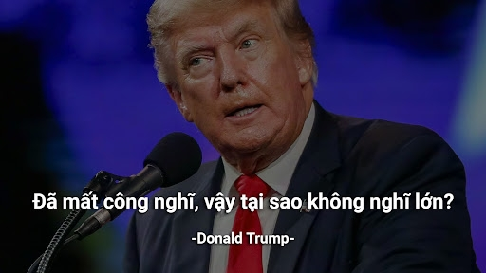
DONALD TRUMP YẾU TỐ THÀNH CÔNG VÀ Ý NGHĨA THẮNG LỜI CỦA VỊ TỔNG THỐNG 47 HOA KỲ

Slide 2
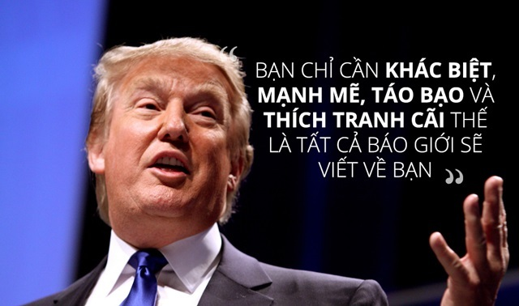
1. Động lực cống hiến và giá trị cá nhân
Phân tích: Mặc dù Trump là một tỷ phú và đã nổi tiếng từ lâu, động lực cống hiến của ông không hoàn toàn vì tiền bạc hay danh tiếng. Việc ông trở lại chính trường và giữ vững lập trường “làm nước Mỹ vĩ đại trở lại” cho thấy một mục tiêu lớn hơn: để lại di sản và tạo ra những thay đổi thực sự. Điều này cho thấy, ở một mức độ nhất định, ông coi trọng giá trị cá nhân của mình trong việc tác động đến quốc gia.
Ý nghĩa: Đây là một bài học về việc tìm kiếm động lực từ những mục tiêu lớn và ý nghĩa hơn vật chất. Cống hiến cho cộng đồng hay một lý tưởng lớn sẽ tạo nên một sức mạnh tinh thần, giúp con người vượt qua mọi thách thức.

Slide 3
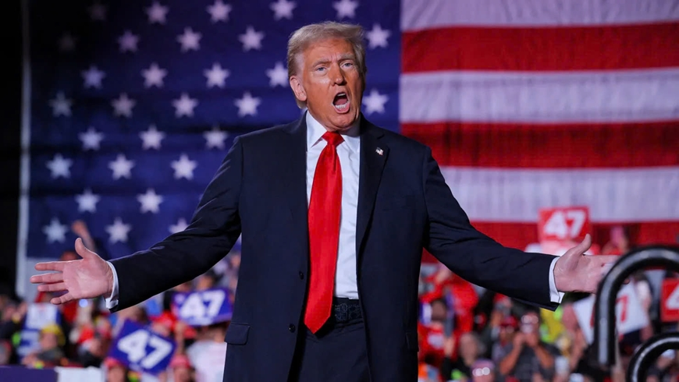
2. Hiệu ứng lãnh đạo mạnh mẽ và khả năng ảnh hưởng đến xã hội
• Phân tích: Trump biết cách truyền cảm hứng và khơi gợi cảm xúc từ cử tri của mình. Với hình ảnh mạnh mẽ và quyết đoán, ông đã truyền tải thông điệp đến một bộ phận lớn người dân Mỹ rằng ông là người đứng về phía họ. Việc tạo ra cảm giác rằng ông đại diện cho họ đã giúp ông kết nối sâu sắc và gắn kết với cử tri.
• Ý nghĩa: Một nhà lãnh đạo có khả năng truyền đạt thông điệp rõ ràng và cảm xúc có thể thu hút và giữ chân sự ủng hộ từ công chúng. Việc xây dựng niềm tin và tạo ra ảnh hưởng xã hội mạnh mẽ là yếu tố quan trọng trong vai trò lãnh đạo, dù là trong chính trị hay kinh doanh.
TRUMP

Slide 4
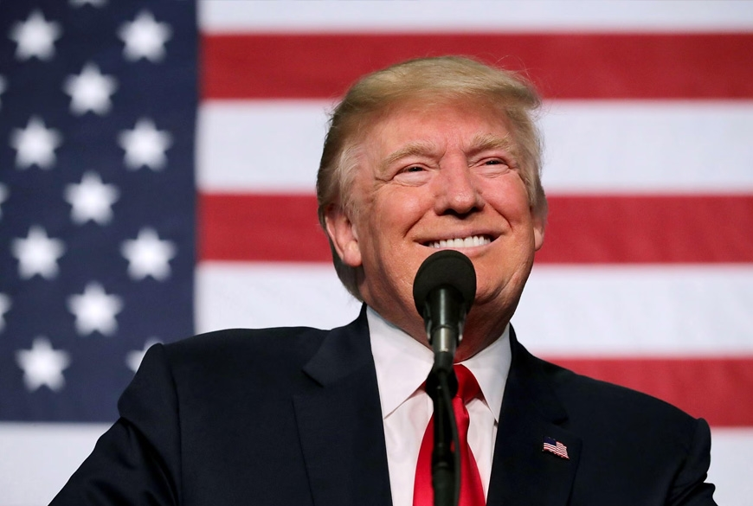
3. Tâm lý phân cực và niềm tin vào sự thay đổi
• Phân tích: Tâm lý phân cực hiện diện rõ ràng trong xã hội Mỹ, khi người dân có xu hướng chia thành hai nhóm: ủng hộ mạnh mẽ hoặc phản đối quyết liệt. Trump đã thành công trong việc khai thác sự phân cực này để củng cố vị thế của mình, đặc biệt với những người cảm thấy không hài lòng với chính sách truyền thống.
• Ý nghĩa: Việc hiểu và chấp nhận sự đa dạng quan điểm trong xã hội giúp các nhà lãnh đạo và doanh nghiệp điều chỉnh thông điệp của mình. Phân cực có thể là một công cụ nếu biết tận dụng, nhưng cần được cân nhắc và điều chỉnh để tránh gây chia rẽ sâu sắc trong xã hội.
Niềm tin đúng đắn & hành động quyết liệt tạo nên thắng lợi

Slide 5
4. Sự kiên trì và khả năng chịu đựng áp lực
• Phân tích: Trump đã đối mặt với nhiều thách thức, từ các cuộc điều tra đến chỉ trích từ truyền thông, nhưng vẫn kiên trì theo đuổi mục tiêu chính trị. Điều này cho thấy ông có khả năng chịu đựng áp lực lớn và giữ vững lập trường của mình, ngay cả khi bị phản đối từ nhiều phía.
• Ý nghĩa: Sự kiên trì là yếu tố quan trọng trong mọi thành công. Việc đối diện với áp lực và vượt qua thử thách giúp củng cố lòng tin của mọi người vào người lãnh đạo và xây dựng sự kính trọng từ công chúng.
“Họ có thể giam cầm than xác bạn nhưng không thể giam cầm ý chí và niềm tin của bạn”

Slide 6
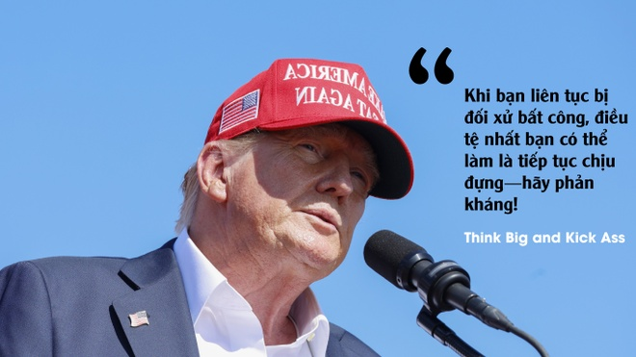
5. Kỹ năng tạo dựng cộng đồng và sự trung thành
• Phân tích: Ông đã xây dựng một cộng đồng trung thành, bao gồm những người tin tưởng vào tầm nhìn của ông về một nước Mỹ mạnh mẽ. Trump không chỉ là một tổng thống; ông là một biểu tượng cho những giá trị mà cộng đồng ủng hộ ông theo đuổi.
• Ý nghĩa: Trong kinh doanh và lãnh đạo, việc xây dựng một cộng đồng trung thành và giữ vững sự kết nối với cộng đồng này là vô cùng quan trọng. Khách hàng hoặc người ủng hộ sẽ trung thành với những ai chia sẻ giá trị và tôn trọng họ.

Slide 7
6. Sự tự tin và phong cách lãnh đạo quyết đoán
“Tự tin chưa chắc bạn thắng, nhưng không tự tin chắc chắn bạn thua”
• Phân tích: Trump nổi tiếng với phong cách lãnh đạo quyết đoán và tự tin. Ông không ngần ngại bày tỏ quan điểm mạnh mẽ, kể cả khi chúng gây tranh cãi. Sự tự tin này không chỉ là phong cách cá nhân mà còn là cách ông chứng minh sự kiên định và ý chí mạnh mẽ.
• Ý nghĩa: Sự tự tin và quyết đoán trong lãnh đạo có thể giúp thuyết phục người khác và tạo ra ảnh hưởng tích cực. Đôi khi, phong cách này có thể khiến người khác cảm thấy bất an, nhưng nếu biết cân nhắc, nó có thể là động lực tạo niềm tin và thuyết phục mạnh mẽ.

Slide 8

7. Tư duy dài hạn và ý thức về di sản cá nhân
• Phân tích: Một trong những động lực lớn của Trump là mong muốn để lại di sản lâu dài. Việc ông kiên trì theo đuổi mục tiêu chính trị cho thấy ông muốn tác động lâu dài đến nước Mỹ, không chỉ để đạt thành tựu cá nhân ngắn hạn.
• Ý nghĩa: Tư duy dài hạn giúp các nhà lãnh đạo và doanh nghiệp đạt được các mục tiêu bền vững. Hướng tới việc để lại di sản cũng thúc đẩy các hành động có trách nhiệm hơn, tạo ra giá trị lâu dài thay vì chỉ tập trung vào lợi ích tạm thời.

Slide 9
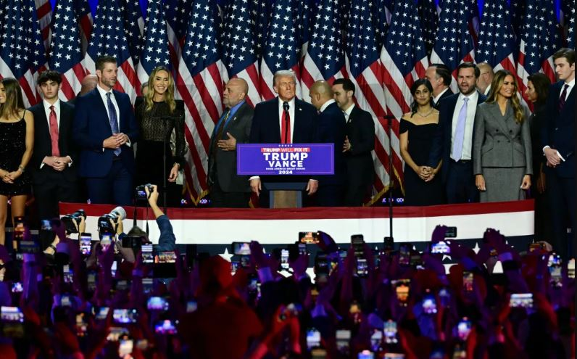
8. Tạo ra niềm tin rằng mọi người có thể đóng góp vào thay đổi xã hội
Phân tích: Trump đã truyền cảm hứng cho nhiều người tin rằng họ có thể thay đổi nước Mỹ theo hướng mà họ mong muốn. Ông không chỉ là người đưa ra quyết định mà còn khiến người dân cảm thấy họ có thể đóng góp vào quá trình này.
Ý nghĩa: Việc tạo cho cộng đồng cảm giác có vai trò trong thay đổi xã hội là một yếu tố thúc đẩy sự gắn bó. Khi người lãnh đạo khuyến khích và trao cơ hội cho cộng đồng đóng góp, nó không chỉ nâng cao uy tín mà còn tạo nên một môi trường mà mọi người đều có thể tham gia xây dựng.

Slide 10
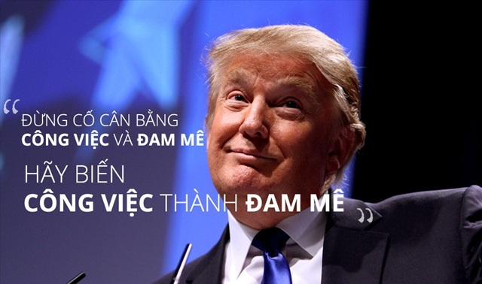
THANKS!

